Slide 1

VY_32_INOVACE_289_Jesenicko - rekreace
Identifikátor školy: 600 150 569
Jméno autora : Ema Zykmundová
Datum vytvoření: 4.5.2011
Šablona
Vzdělávací obor, téma: Přírodovědná praktika, Jesenicko
Ročník: 8.9.

Slide 2
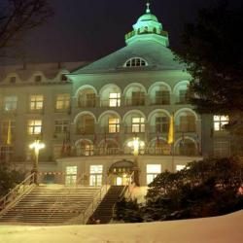
Jesenicko - rekreace

Slide 3
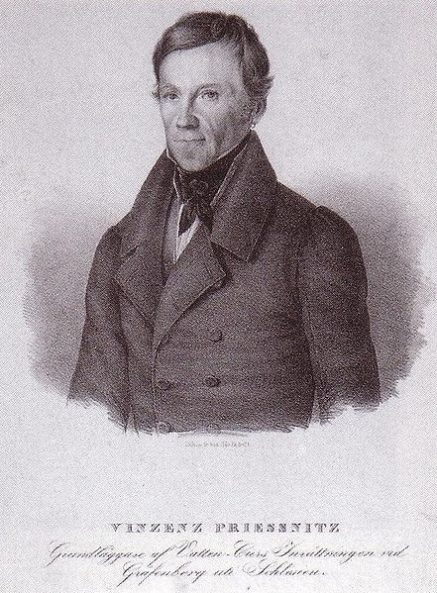
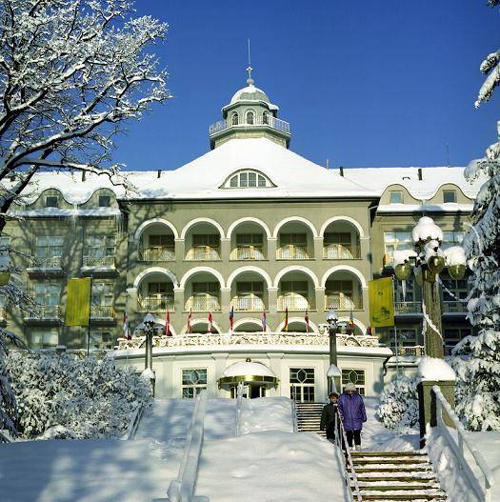
Priessnitzovy léčebné lázně

Slide 4
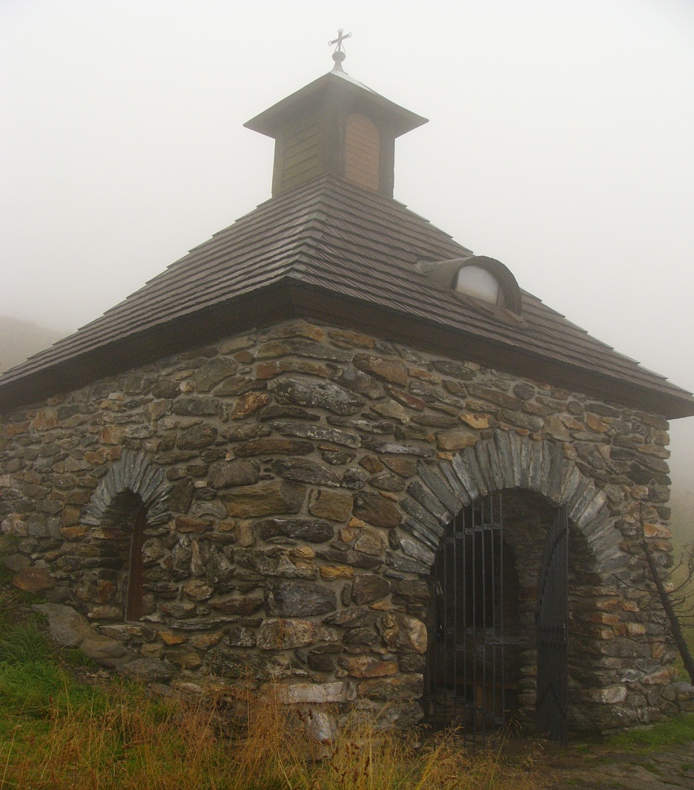
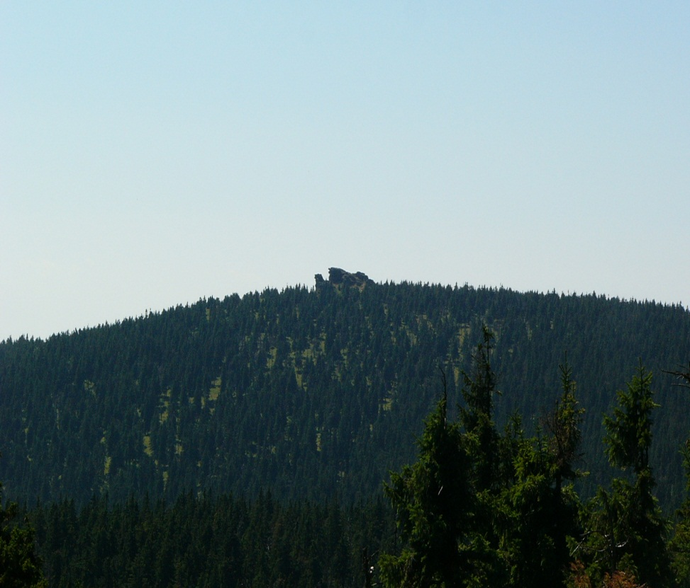
Turistika
Vřesová studánka
Vozka

Slide 5
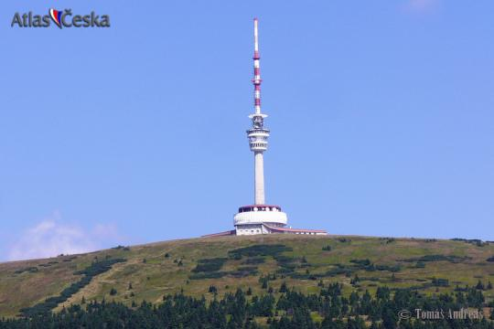
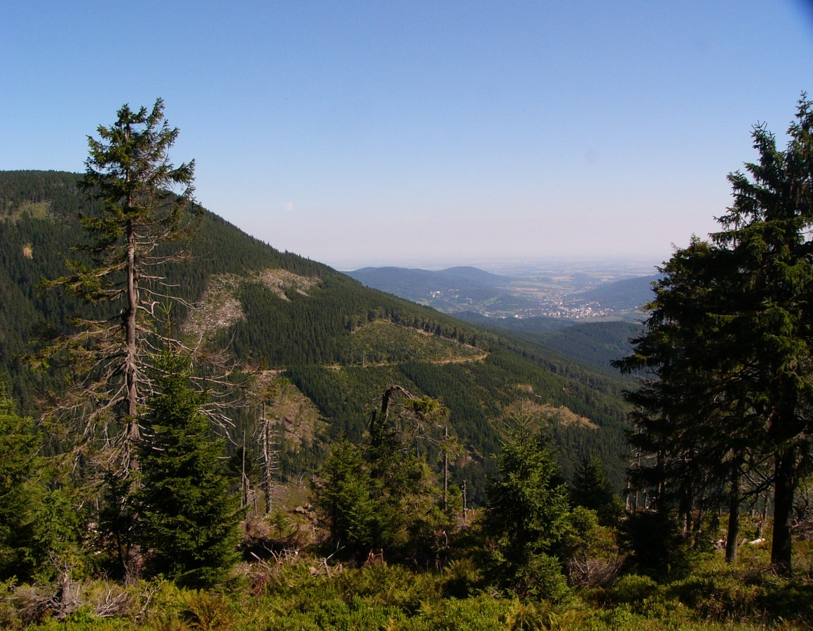
Praděd
Keprník

Slide 6
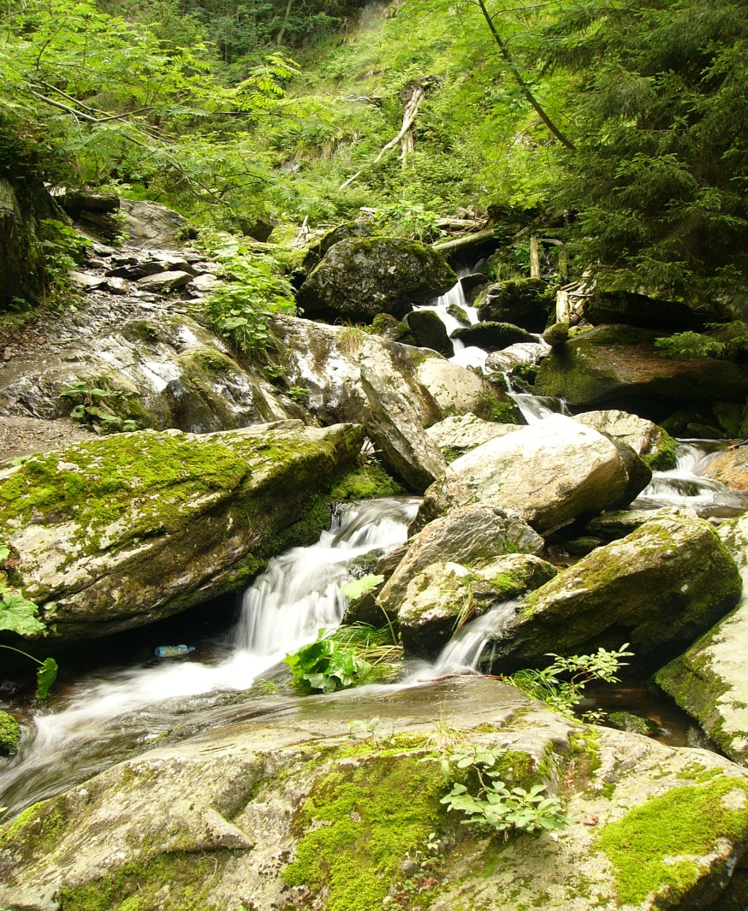
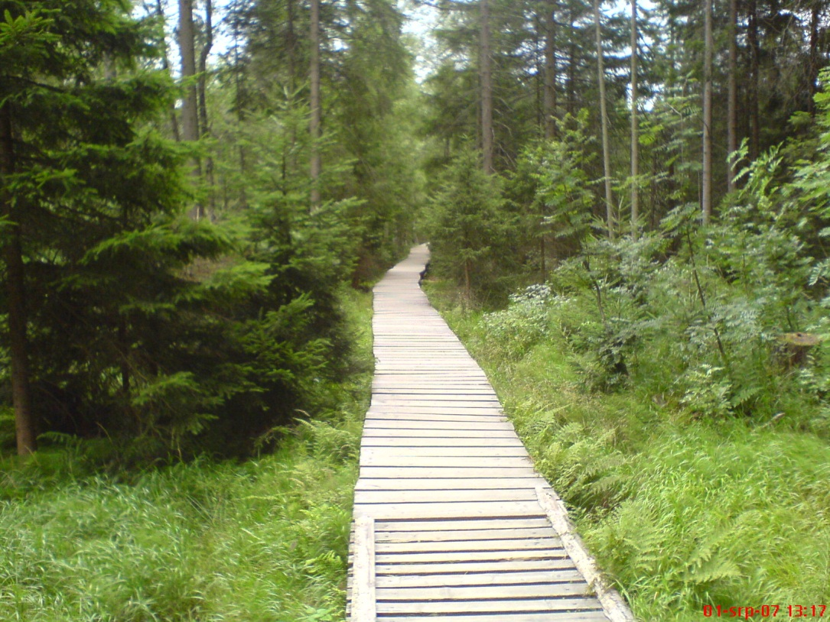
Údolí Bílé Opavy
Rejvíz

Slide 7
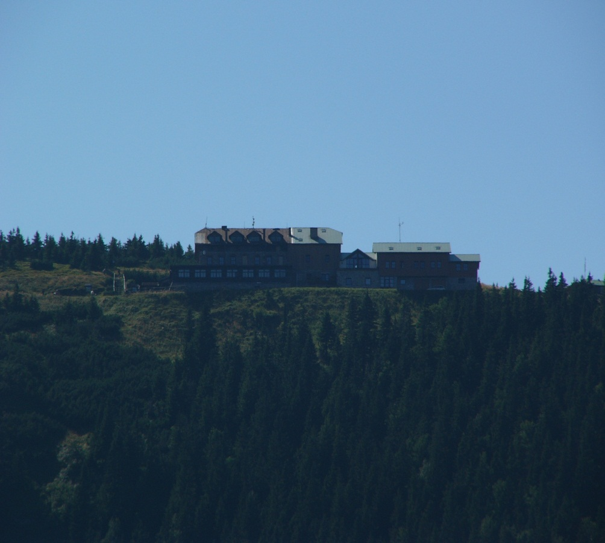
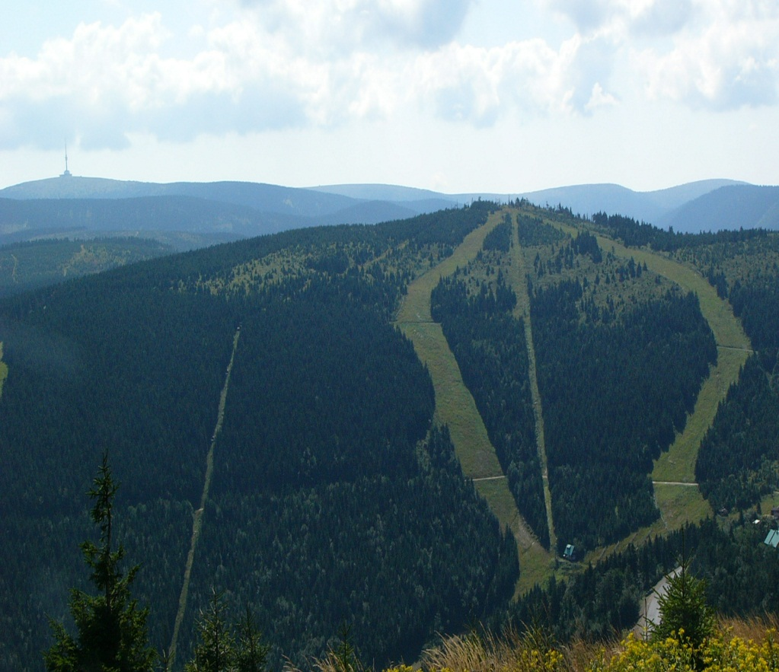
Šerák
Červenohorské sedlo

Slide 8
Pramen
Ing. Jiří Zykmund
http://www.priessnitz.cz/cz/flex/galerie.php
http://www.lazenskehotely.cz/hotel/Priessnitzovy-lecebne-lazne-a.s./
http://cs.wikipedia.org/wiki/Soubor:Vincenz_Priessnitz,_supporter_of_hydrotherapy.jpg
http://www.atlasceska.cz/moravskoslezsky-kraj/rozhledna-praded/galerie/21966/1/
http://images.google.com/search?tbm=isch&hl=cs&source=hp&biw=1366&bih=556&q=jesenicko+-+rekreace&gbv=2&oq=jesenicko+-+rekreace&aq=f&aqi=&aql=&gs_l=img.3...1806.7719.0.8727.20.9.0.11.11.0.152.738.8j1.9.0...0.0.QPaJJC6oNYQ
Ostatní fotografie jsou dílem autora.

